Slide 1
症例相談テンプレート
相談者情報
氏名 |  | 所属施設
連絡先email |  | 電話番号
相談内容

Slide 2
症例相談テンプレート
患者情報
年齢 |  | 性別
診断
手術予定日
主訴
原疾患
現病歴
既往歴
ECOG Performance status |  | 新片桐スコア
Mirels score |  | SIN score
その他

Slide 3
画像テンプレート：X線、CT、MRIなど治療方針決定に必要な画像を貼付してください

Slide 4
血液検査データ

Slide 5
ECOG performance status
Score | 定義
0 | 全く問題なく活動できる。 発病前と同じ日常生活が制限なく行える。
1 | 肉体的に激しい活動は制限されるが、歩行可能で軽作業や座っての作業は行うことができる。 例：軽い家事、事務作業
2 | 歩行可能で自分の身の回りのことはすべて可能だが作業はできない。 日中の50%以上はベッド外で過ごす。
3 | 限られた自分の身の回りのことしかできない。日中の50%以上をベッドか椅子で過ごす。
4 | 全く動けない。 自分の身の回りのことは全くできない。 完全にベッドか椅子で過ごす。

Slide 6
新片桐スコア
 | 予後因子 | スコア
原発巣の種類 | ・slow growth ホルモン治療感受性乳癌、ホルモン治療感受性前立腺癌、甲状腺癌、悪性リンパ腫、多発性骨髄腫 | 0
 | ・moderate growth 分子標的薬使用肺がん、ホルモン治療抵抗性乳癌、前立腺癌、腎癌、子宮体癌、卵巣癌、二重癌 | 2
 | ・rapid growth 分子標的薬非使用癌、大腸直腸癌、腎癌、膵癌、頭頸部癌、食道癌、胆嚢癌、肝癌、泌尿器癌、悪性黒色腫、原発性不明癌、その他 | 3
内臓または脳転移 | なし | 0
 | 結節性転移 | 1
 | 播種性転移 | 2
血液検査異常 | normal | 0
 | Abnormal 次のいずれか（LDH>250IU/L, CRP>0.3mg/dL, Alb≦3.6mg/dL） | 1
 | Critical 次のいずれか（補正後血性Ca≧10.3mg/dL, T.Bil≧1.4mg/dL, Plt≦10万/μL） | 2
ECOG performance status 3-4 |  | 1
過去の化学療法あり |  | 1
多発骨転移 |  | 1
合計 |  | 4/10
KatagiriH: Cancer Med. 2014; 3: 1359-1367.
New prognostic factors and scoring system for patients with skeletal metastasis.

Slide 7
Mirels score
病的骨折のリスク評価法の一つであるが, 長管骨骨転移スコアリングし, 切迫骨折のリスク評価, 予防的手術の適応決定に用いられる。
Score | 1点 | 2点 | 3点
部位 | 上肢 | 下肢 （大腿骨転子部以外） | 大腿骨転子部周囲
痛み | Mild | Moderate | Functional
骨転移型 | 骨形成型 | 混合型 | 骨溶解型
病変の大きさ （横径に対する割合） | ＜ 1/3 | 1/3 ～ 2/3 | ＞ 2/3
合計点と評価
・≦ 7点 ：Not impending 推奨する治療法：保存的
・ 8点 ：Borderline 推奨する治療法：手術（内固定）を考慮する
・≧ 9点 ：Impending fracture 推奨する治療法：予防的手術（内固定）
・Mirels H. Clin Orthop Relat Res. 1989; 249: 256-264.
Metastatic disease in long bones. A proposed scoring system for diagnosing impending pathologic fractures
・日本臨床腫瘍学会. 骨転移診療ガイドライン改定第2版. 2022 南江堂.

Slide 8
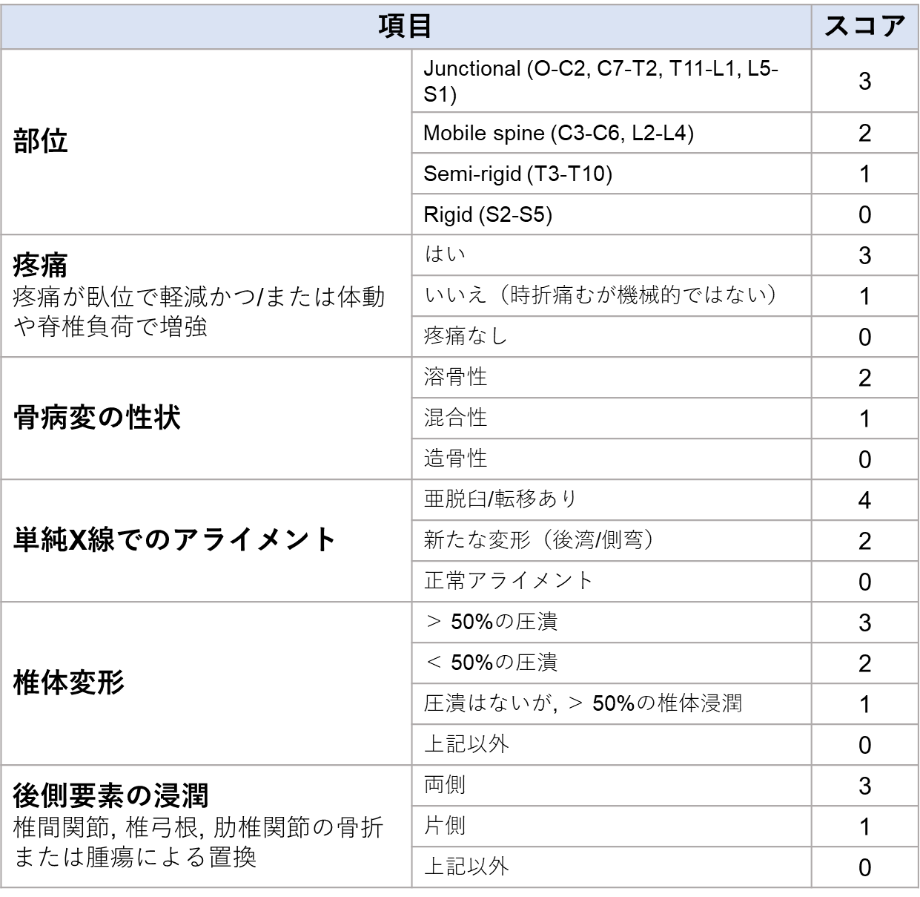
SIN score
合計点により脊椎不安定性を評価
合計点と評価
・ 0-6点 ：安定
・ 7-12点 ：不安定性が懸念
・13-18点 ：不安定
・Fischer CG et al. Spine(Philla Pa 1976). 2010; 35(22); E1221-1229.
A novel classification system for spinal instability in neoplastic disease: an evidence-based approach and expert consensus from the Spine Oncology Study Group
・日本臨床腫瘍学会. 骨転移診療ガイドライン改定第2版. 2022 南江堂.

